Slide 1
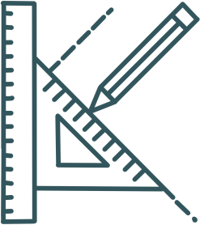
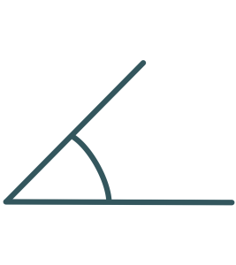
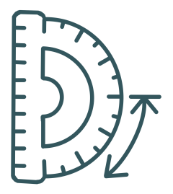
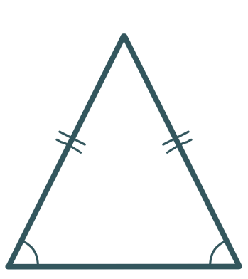
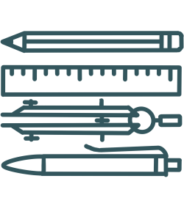
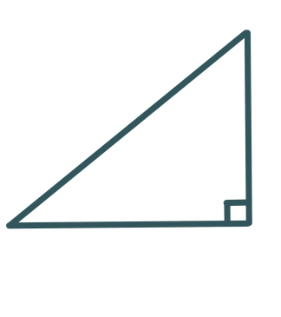
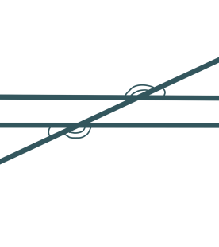
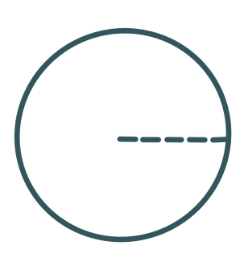
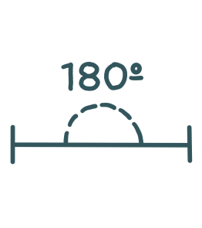
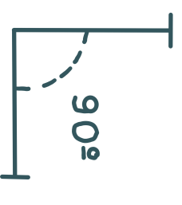
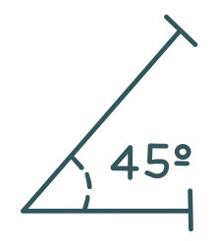
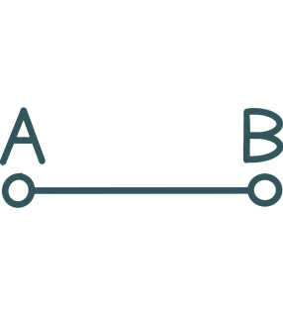
Відрізки та кути .
Їх вимірювання
Точка і пряма. Властивості точок і прямих. Промінь
05.07.2024

Slide 2
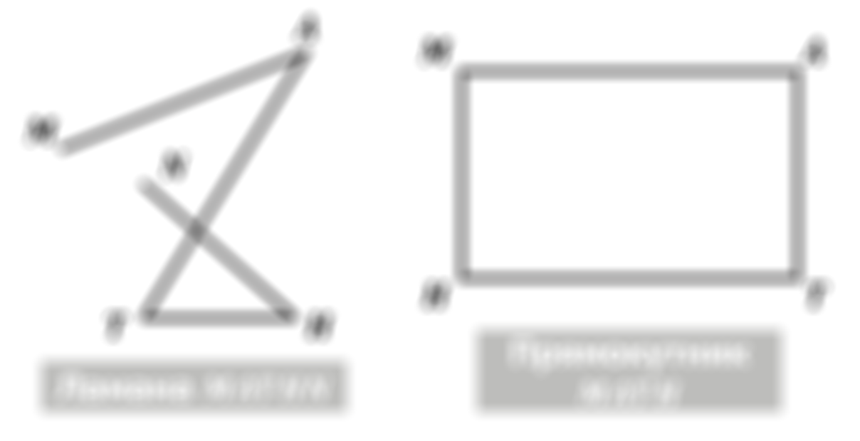




























Пригадаємо матеріал 5 класу
$$M$$
$$a$$
$$M$$
$$N$$
$$M$$
$$N$$
$$N$$
$$V$$
Пряма $a$
Промінь $MN$
Відрізок $MN$
Кут $MNV$
$$A$$
$$E$$
$$M$$
$$A$$
$$M$$
$$N$$
$$H$$
$$T$$
$$N$$
$$W$$
$$T$$
$$H$$
Що вам вже відомо про пряму?
Що вам вже відомо про промінь?
Що вам вже відомо про ламану?
Які ви вже знаєте геометричні фігури, що були вами вивчені на уроках математики?
Що вам вже відомо про відрізок?
Прямокутник $MATH$
Що вам вже відомо про прямокутник?
Що вам вже відомо про трикутник?
Що вам вже відомо про кут?
Трикутник $NEW$
Ламана $MATHN$

Slide 3
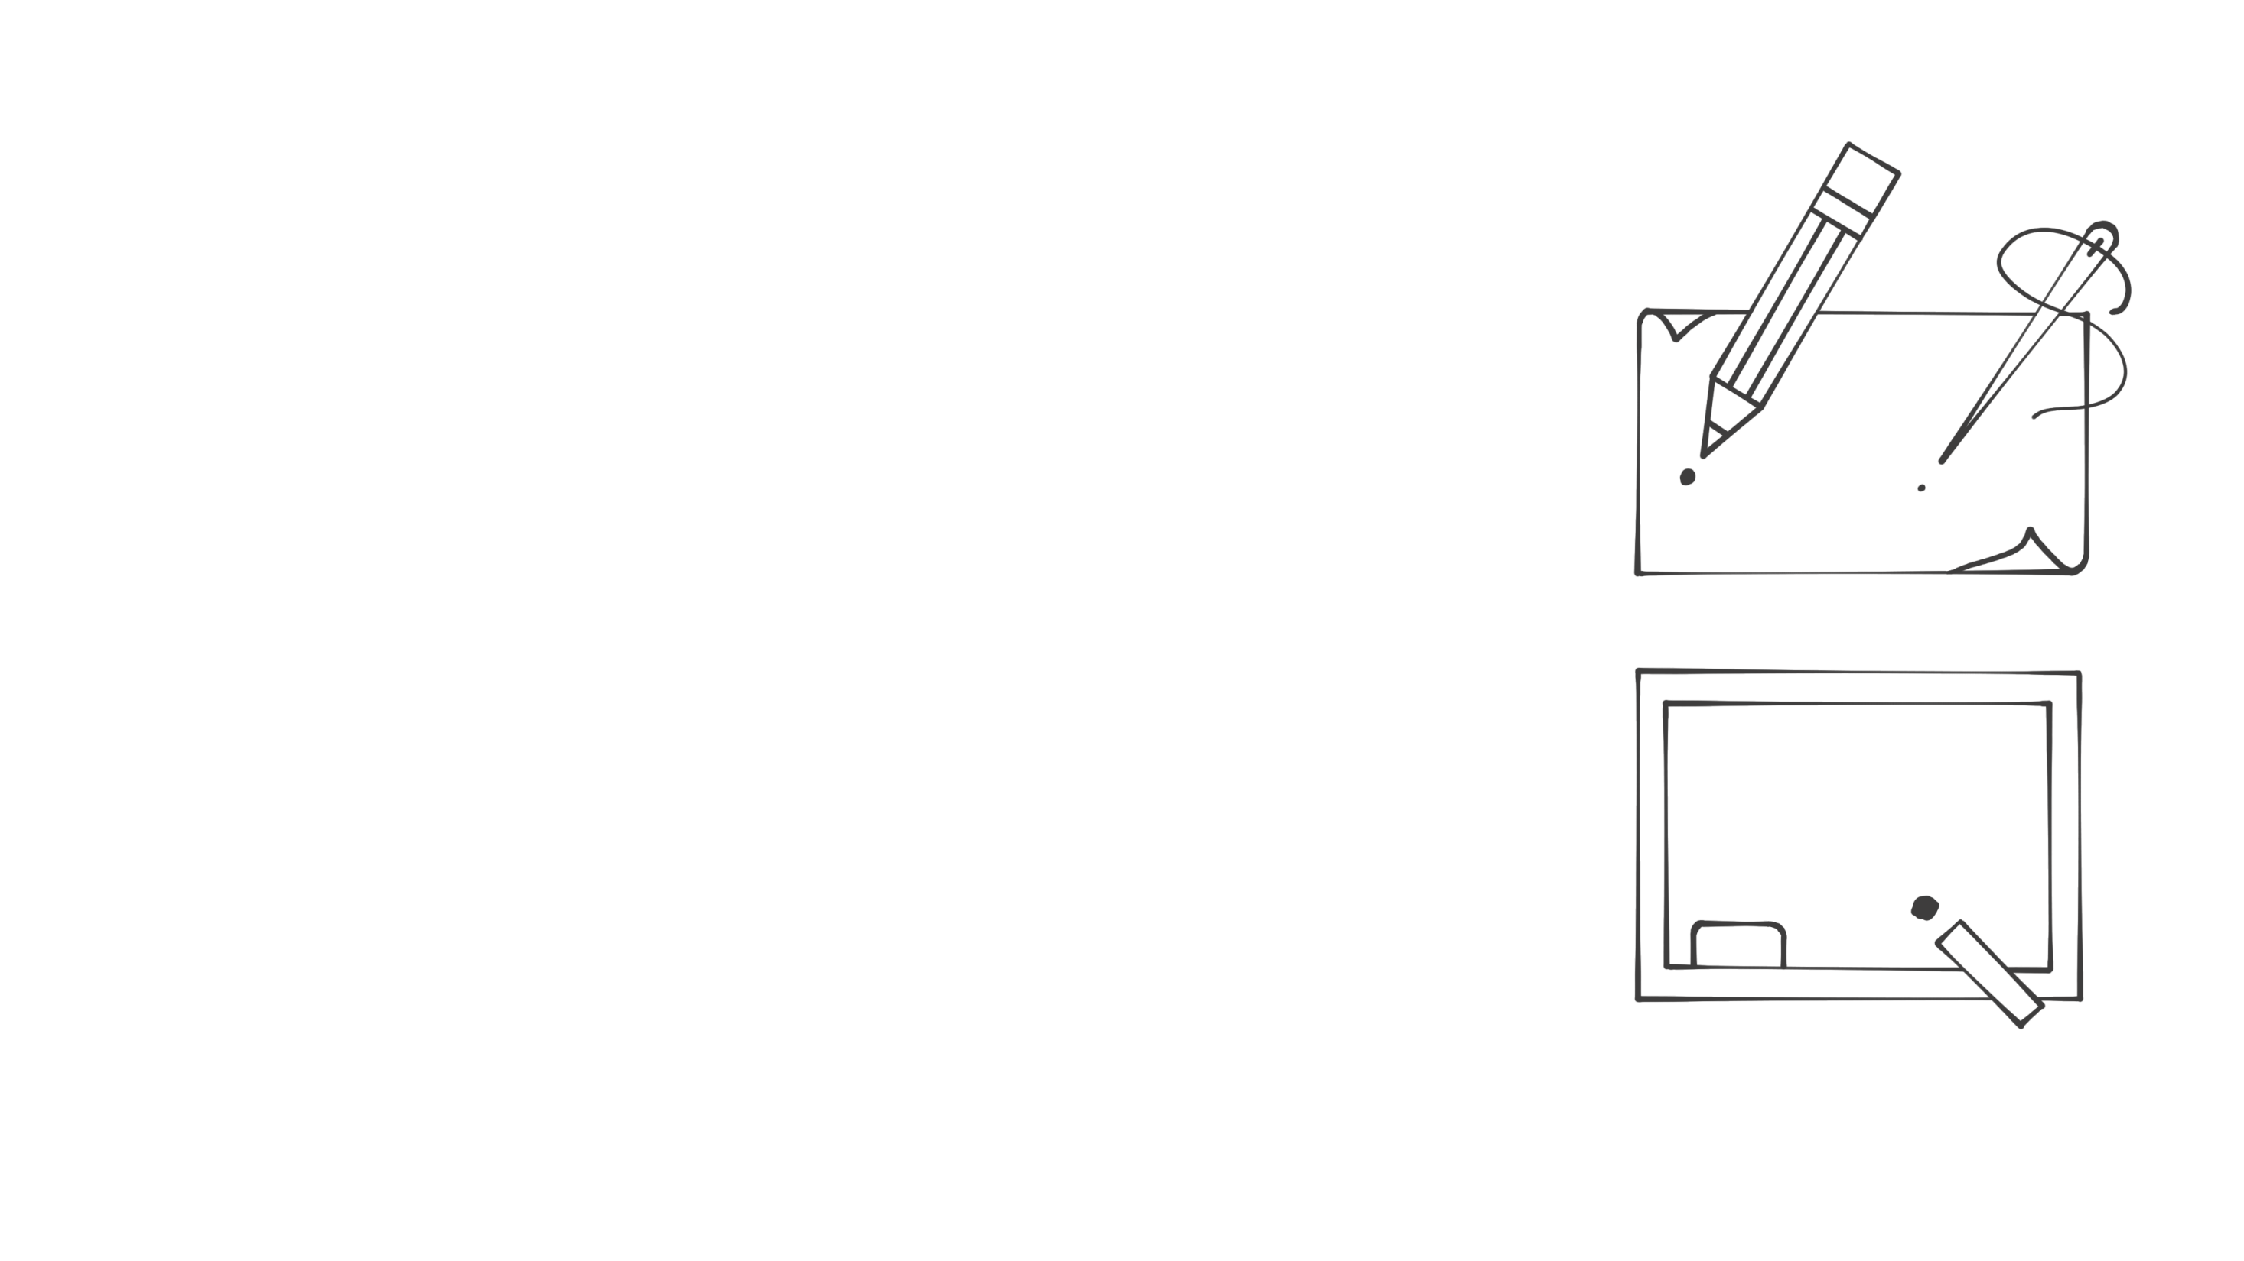



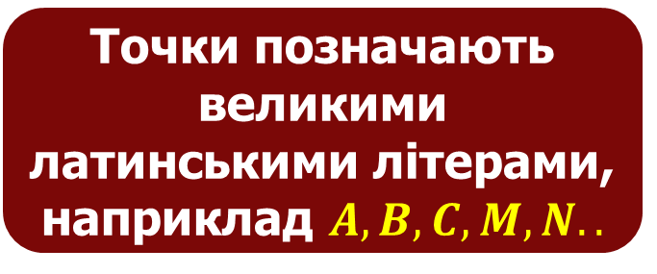
Точка – найпростіша геометрична фігура
$$M$$
Точка $M$
Ми лише умовно позначаємо олівцем або крейдою місце, де знаходиться точка
Точки позначають великими латинськими літерами, наприклад $A, B, C, M, N..$
Точка не має форми, ширини, довжини
Чи має точка розмір?

Slide 4
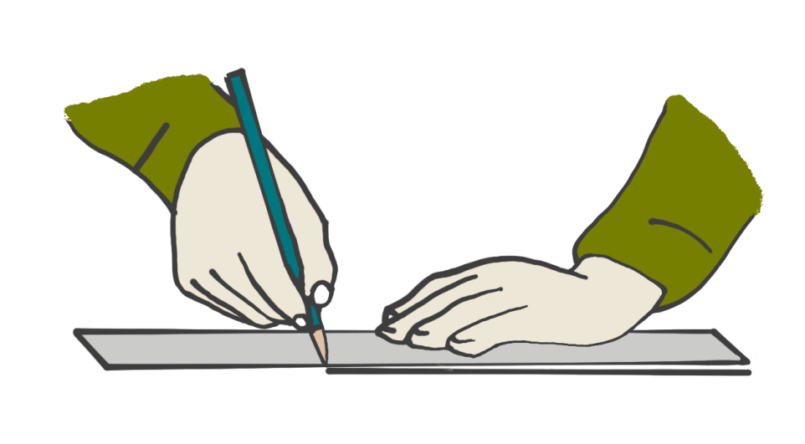
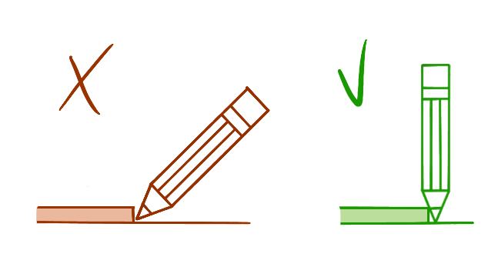

Пряма
$$a$$
Пряма $a$
Ми зображуємо лише частину прямої за допомогою лінійки. Пряма є нескінченною в обидва боки
Будуючи пряму не потрібно торкатися вістрям олівця нижнього ребра лінійки
Прямі позначають маленькими латинськими літерами, наприклад $a, b, c, m, n..$
Всі геометричні фігури складаються з точок
З яких елементів складається пряма?

Slide 5



Відрізок
Відрізок – це частина прямої, що складається з усіх точок цієї прямої, які лежать між її точками, разом із цими точками. Ці точки називаються кінцями відрізка
$$A$$
$$B$$
Відрізок $AB$
Відрізок $AB$
$$A$$
$$B$$
Відрізок $BA$
Кінці відрізка
Чи може відрізок бути нескінченним?
Чи може для будь-яких двох точок існувати два різні відрізки?

Slide 6
Відрізок
$$C$$
$$C∉AB$$
$$E∉AB$$
$$A$$
$$D$$
$$B$$
$$E$$
$$D∈AB$$
Внутрішня точка
Точка $D$ лежить між точками $A і B$
$$N$$
$$FG∩MN=O$$
$$F$$
$$O$$
$$G$$
Якщо розглянути відрізок $AB$ і точки, що є відмінними від точок $A і B$, як можуть розміщуватися ці точки?
$$M$$

Slide 7
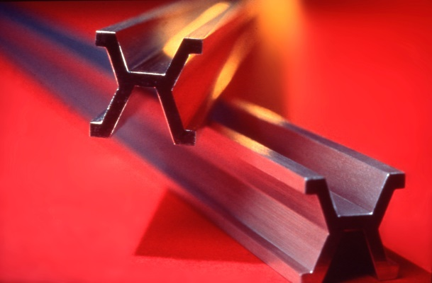
Вимірювання відрізків
Кожний відрізок має певну довжину, більшу за нуль
$$A$$
$$B$$
Одиниці вимірювання довжини:
1 мм
1 см
1 дм
1 м
1 км
1 миля
Одиницею вимірювання довжини може буди будь-що. Наприклад, 1889-1960 роках еталон метра був матеріальним і зберігався в палаті мір і ваг
Придумайте власну одиницю вимірювання, якою можна було б виміряти довжину вашої парти
Які ви вже знаєте одиниці вимірювання довжини?

Slide 8



Вимірювальні інструменти
Рулетка
Штангенциркуль
Клейончастий сантиметр
Використовують для вимірювання відстаней на місцевості
Використовують для вимірювання циліндричних предметів та діаметрів труб
Використовують швачки щоб зняти мірки
Які ви знаєте прилади для вимірювання довжини відрізка?

Slide 9
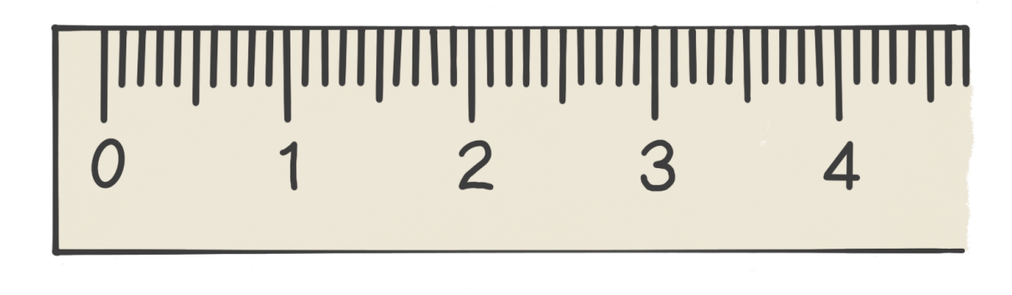









Вимірювання довжини відрізка
$$A$$
$$C$$
$$B$$
$AC=2,5$ см
$CB=1,5$ см
$AB=AC+CB=4$ см
Основна властивість вимірювання відрізків
$AC=25$ мм
Довжина відрізка – це відстань між його кінцями
$AC=0,25$ дм
Довжина відрізка дорівнює сумі довжин частин, на які він розбивається його внутрішньою точкою
$AC=0,025$ м
Чи можемо виразити довжину відрізка $AC$ інакше?
Що можемо сказати про довжину відрізка $AB$?
Яка довжина відрізка $CB$?
Яка довжина відрізка $AC$?
Яка довжина відрізка $AB$?
$AC=0,000025$ км

Slide 10
Кут
Кут – це геометрична фігура, яка складається з двох променів, що виходять з однієї точки
$$B$$
Вершина кута
Сторони кута
$$O$$
$$A$$

Slide 11
Позначення кутів
Кут – це геометрична фігура, яка складається з двох променів, що виходять з однієї точки
$$B$$
$$B$$
$$β$$
Надалі, коли кажемо «кут», будемо мати на увазі тільки той, що містить будь-який відрізок із кінцями на його сторонах
$$1$$
$$O$$
$$A$$
$$∠AOB$$
Кут $β$
Кут $1$
$$O$$
$$A$$
Внутрішню область кута прийнято позначати дужками, рівні кути позначають однаковою кількістю дужок
$$∠BOA$$
Кути можна позначати грецькими літерами
Кути можна позначати цифрами
$$∠O$$

Slide 12
Розгорнутий кут
Розгорнутий кут – це кут, сторони якого є доповняльними променями
Ту частину, яку ми розглядаємо як внутрішню – домовимося позначати дужкою
$$O$$
Як ви вважаєте, яка частина площини розгорнутого кута є внутрішньою?
Які геометричні фігури зображено на рисунку?

Slide 13
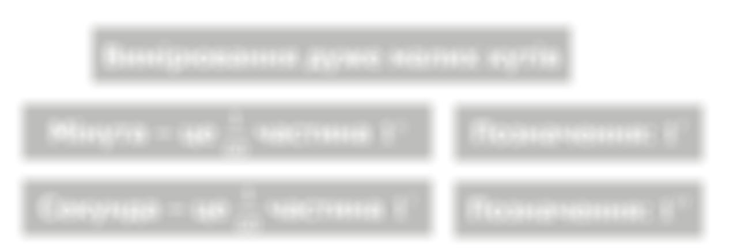
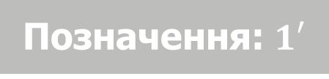

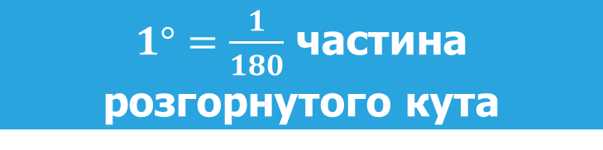
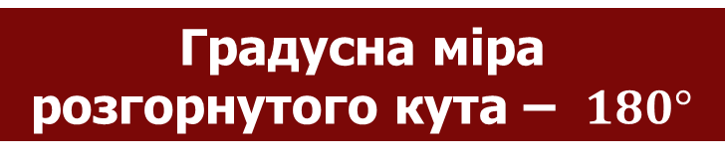
Вимірювання кутів
Розгорнутий кут – це кут, сторони якого є доповняльними променями
Одиниця виміру кутів – $1°$
$$1°$$
Градусна міра розгорнутого кута – $180°$
Ту частину, яку ми розглядаємо як внутрішню – домовимося позначати дужкою
$1°=\frac{1}{180}$ частина розгорнутого кута
$$O$$
Вимірювання дуже малих кутів
Кожний кут має певну градусну міру, більшу за нуль
Мінута – це $\frac{1}{60}$ частина $1°$
Позначення: $1′$
Секунда – це $\frac{1}{60}$ частина $1′$
Позначення: $1′′$

Slide 14
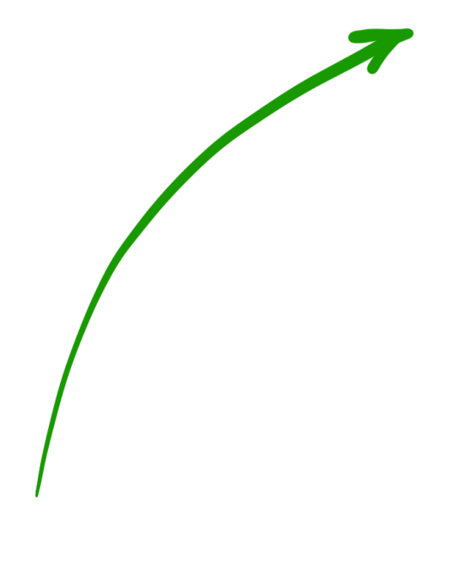
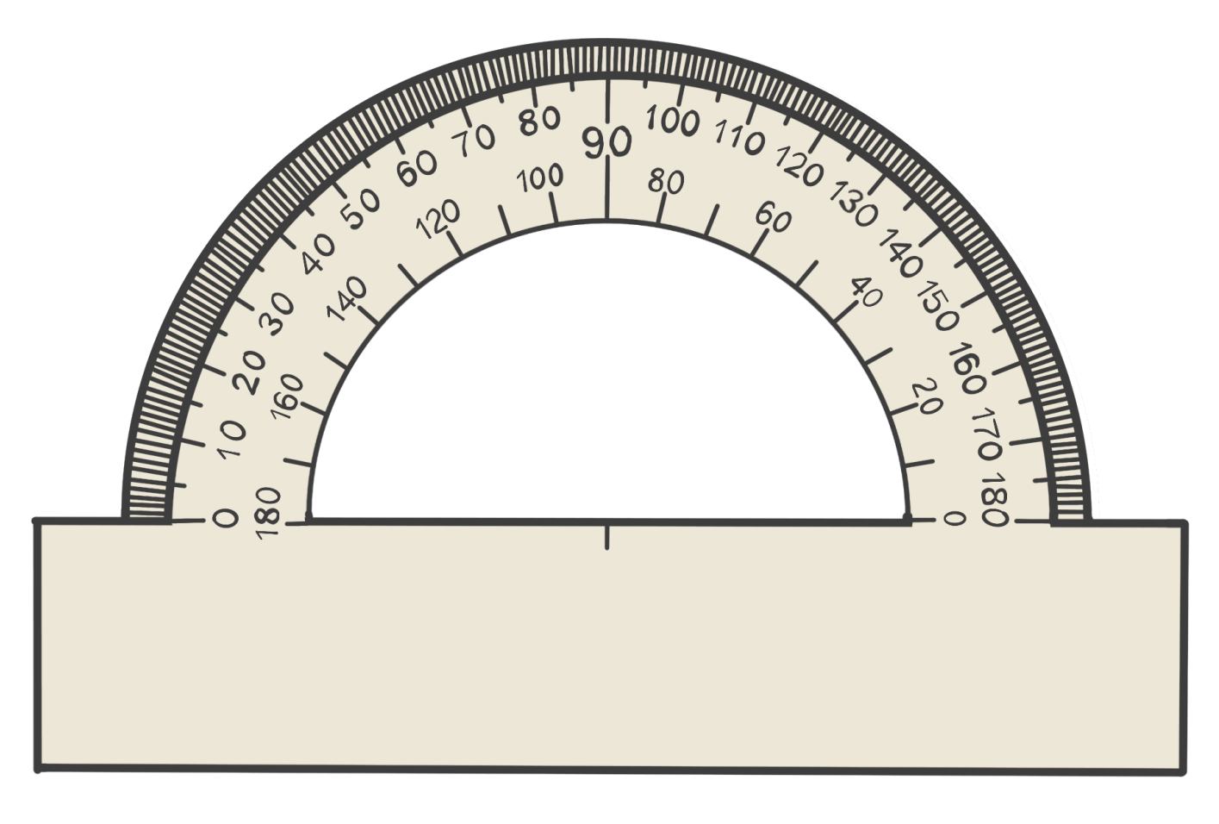
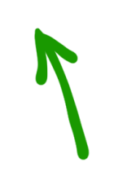






Вимірювання кутів
Транспортир
$$∠β=40°$$
$$∠α=80°$$
$$α$$
$$β$$
Яким приладом ви вже вимірювали кути в молодших класах?
Якою є градусна міра кута $α$?
Якою є градусна міра кута $β$?

Slide 15
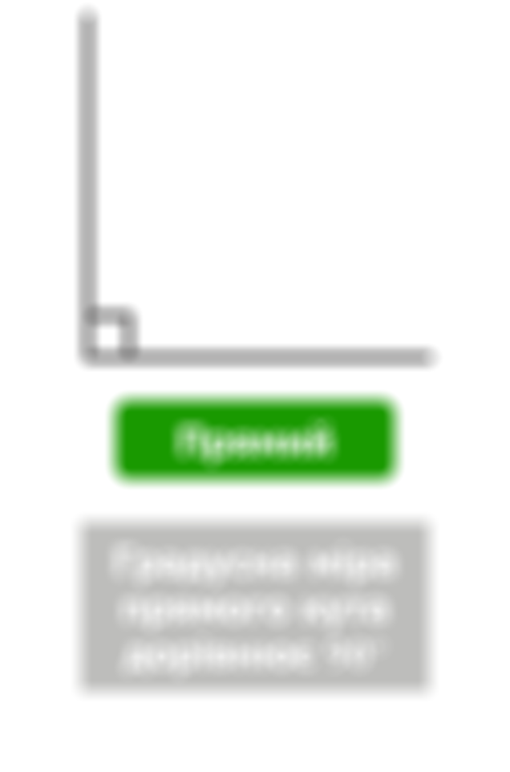



Види кутів
Прямий кут на рисунках позначається як «квадратик»
Прямий
Гострий
Тупий
Градусна міра прямого кута дорівнює $90°$
Гострі кути менші від прямого
Тупі кути більші за гострі але менші від розгорнутого

